Slide 1

VUEJS Làm QuEN VỚI VUEJS
Nguyễn Thành Luân
NIIT

Slide 2
Nội dung bài học
Tạo ứng dụng VueJS
Tìm hiểu cấu trúc một dự án VueJS
Vòng đời của Vuejs App
Virtual Dom
Làm quen với state, computed, method, jsx

Slide 3
Tạo ứng dụng vuejs đầu tiên
Để sử dụng vuejs, có hai cách - Nhúng trực tiếp vuejs vào tài liệu HTML thông qua thẻ script - Tạo một ứng dụng độc lập bằng vue-cli
- Nhúng trực tiếp:
Ưu điểm: Sử dụng vuejs một cách nhanh chóng, đặc biệt là với những dự án đã tồn tại sẵn có Nhược điểm: Khó maintain, readable
Tạo ứng dụng bằng vue-cli Ưu điểm: Sử dụng cho các dự án lớn, dễ maintain và readable
Nhược điểm: Khó tiếp cận nếu chưa có nhiều kinh nghiệm về nodejs

Slide 4
Tạo ứng dụng vuejs đầu tiên
Để tạo ứng dụng vuejs bằng vue-cli. Tại con trỏ thư mục chứa dự án gõ lệnh
vue create <app_name>
vue-cli sẽ sử dụng npm để kéo các dependencies và tiến hành cài đặt vào thư mục dự án.
Sau khi cài đặt xong, dùng lệnh cd để di chuyển vào thư mục dự án và gõ lệnh serve dự án
npm run serve

Slide 5
Tìm hiểu về cấu trúc dự án
node_modules
public
src
package.json

Slide 6
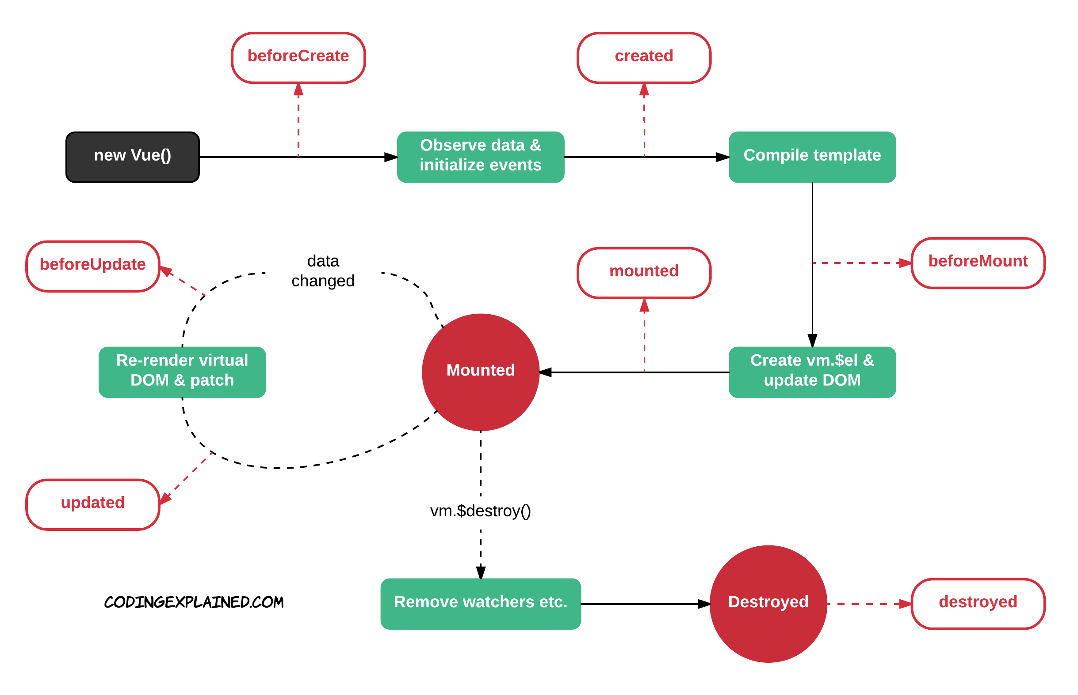
Vòng đời của vuejs app

Slide 7
LifeCycleHook
beforeCreate: Thiết lập dữ liệu và event cho Vue object instance
Created: Thiết lập xong dữ liệu và event
beforeMount: được gọi trước khi render DOM cho Vue object instance
Mounted: được gọi sau khi đã render xong DOM cho Vue object instance
beforeUpdate: gọi trước khi re-render DOM
Updated: đưọc gọi sau khi re-render
beforeDestroy: được goịu ngay trước khi huỷ bỏ component
Destroyed: được gọi khi Vue object instance bị xoá bỏ khỏi DOM

Slide 8
Virtual DOM
Vuejs không sử dụng DOM API của trình duyệt mà sử dụng virtual DOM để cập nhật giao diện
Virtual là một đối tượng JavaScript diễn tả về giao diện giống như DOM nhưng có tốc độ đọc ghi nhanh hơn so với DOM
Virtual Dom sẽ được đồng bộ vào Dom thật sau khi render ra template

Slide 9
State
State là data của một Vue Object Instance, watcher của vuejs sẽ tự động xem xét sự thay đổi của state để re render lại giao diện
State được khai báo bằng key data trong đối tượng vuejs
Để thay đổi giao diện web, chỉ cần thay đổi dữ liệu của state

Slide 10
Computed
Computed là các hàm được sử dụng để tính toán và trả về một dữ liệu nào đó
Computed được sử dụng khi bạn muốn tạo các dữ liệu customize từ data

Slide 11
Methods
Method là các hàm xử lý sự kiện được viết trong methods key của vue object
Method sẽ được gọi trong lifecycle hook hoặc trong các event của jsx hoặc khi render giao diện
Method khá giống với computed tuy nhiên dữ liệu của computed được cached còn method thì không

Slide 12
JSX
Vuejs sử dụng JSX làm template engine
JSX là viết tắt của JavaScript XML. JSX cho phép viết HTML trộn lẫn cùng JavaScript
JSX sử dụng dấu {{}} để thêm các đoạn nội dung động từ data vào HTML

Slide 13
Thực hành
Thực hành tạo và sử dụng các thành phần của vuejs app

Slide 14
Tổng kết
Tạo ứng dụng VueJS Hello World
Tìm hiểu cấu trúc một dự án VueJS
Vòng đời của Vuejs App
Virtual Dom
Làm quen với state, computed, method

